Slide 1

Муниципальное казенное дошкольное образовательное учреждение
«Центр развития ребенка – детский сад №12 «Сказка»
городского округа город Фролово
Городской обучающий мастер-класс для педагогов ДОО
«Современные технологии:
организации обучения дошкольников
в культурных практиках»
Авторы – составители:
Волкова О.П.,
Додокина Н.В.,
Удовицкая М.Н.
г. Фролово, 2022

Slide 2

Современные технологии: организации обучения дошкольников в культурных практиках.
С выходом Федерального государственного образовательного стандарта дошкольного образования особое внимание уделяется различным видам детской деятельности и решению задач развития у дошкольников самостоятельности и творчества. В основу реализации задач ФГОС ДО положен культурологический и деятельностный подход в педагогике. Культурологический подход определяет воспитание как способ приобщения ребенка к ценностям мировой и национальной культуры, развития его творческих способностей и наклонностей, защиту его прав и здоровья. Условием реализации культурологического подхода в педагогике является диалог культур – личностной культуры ребенка и педагогической культуры воспитателя, специалиста.

Slide 3

индивидуализация
ФГОС
поддержка инициативы ребёнка
ребёнок-субъект образовательных отношений

Slide 4

Практика – это
• усилия, прилагаемые человеком к разрешению выдвигаемых жизнью задач;
• многократное повторение, упражнение;
• источник опытности, умения;
• в основе практики лежат знания и способности человека;
• деятельность человека, способ создания материальной и духовной культуры.
Практика становится культурной, когда происходит освоение «культурных умений», которые выступают как готовность и способность ребенка действовать во всех обстоятельствах жизни и деятельности на основе культурных норм и выражают:
• содержание, качество и направленность его действий и поступков;
• индивидуальные особенности (оригинальность и уникальность) его действий;
• принятие и освоение культурных норм сообщества, к которому принадлежит ребенок;
• принятие общезначимых (общечеловеческих) культурных образцов деятельности и поведения.

Slide 5
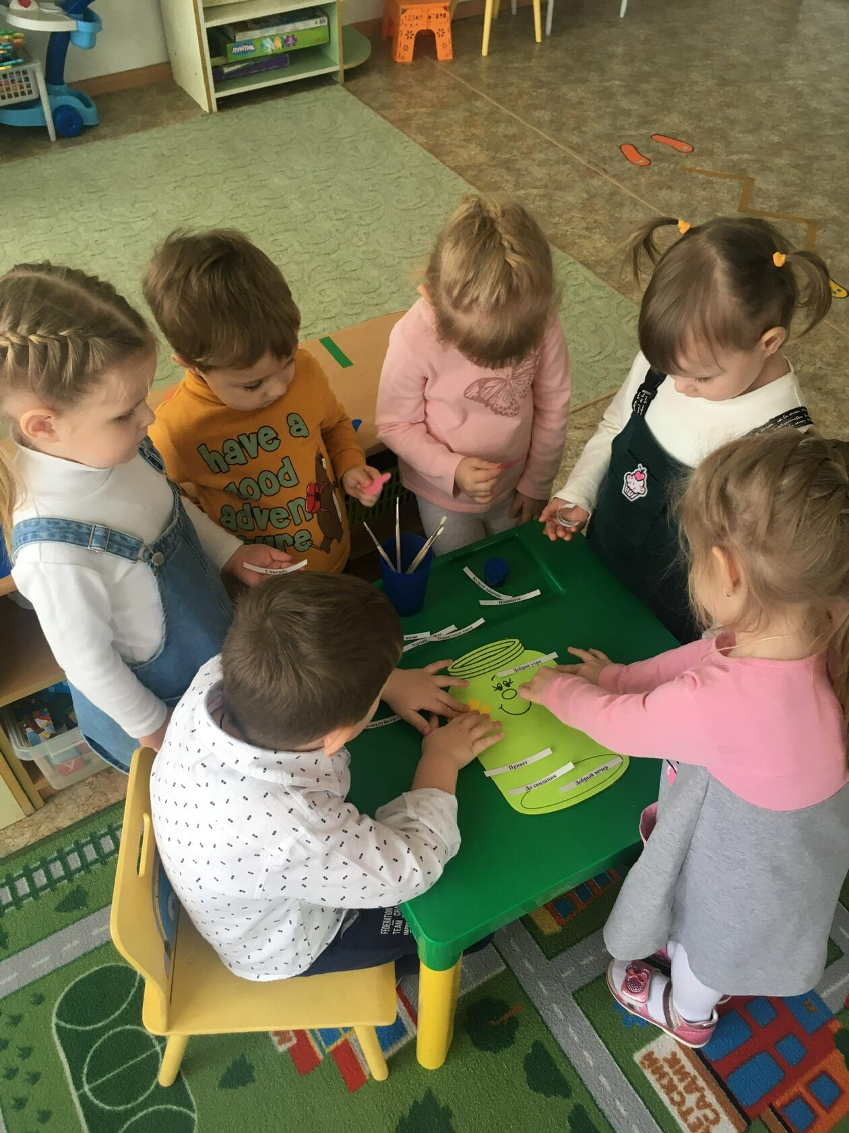
Культурные практики – это приобретение опыта общения и взаимодействия со взрослыми, сверстниками; это освоение позитивного и негативного жизненного опыта.
Существует два направления культурных практик: культурные практики, инициируемые детьми, и культурные практики, инициируемые, организуемые и направляемые взрослыми.

Slide 6
Основные признаки культурных практик
В культурной практике тема образовательной деятельности раскладывается на задачи для решения (проблемы).
Практика мотивирована для детей (культурно-смысловые контексты).
Задачи для решения связаны с текущими (в зоне актуального развития) или перспективными (в зоне ближайшего развития) интересами детей.
Решение проблем опирается на опыт, который уже есть у детей.
Решение проблем приводит к появлению нового опыта и его фиксации.
Культурная практика реализуется посредством разных видов деятельности и взаимодействия детей и взрослых.
В культурной практике реализуется творческий потенциал участников

Slide 7
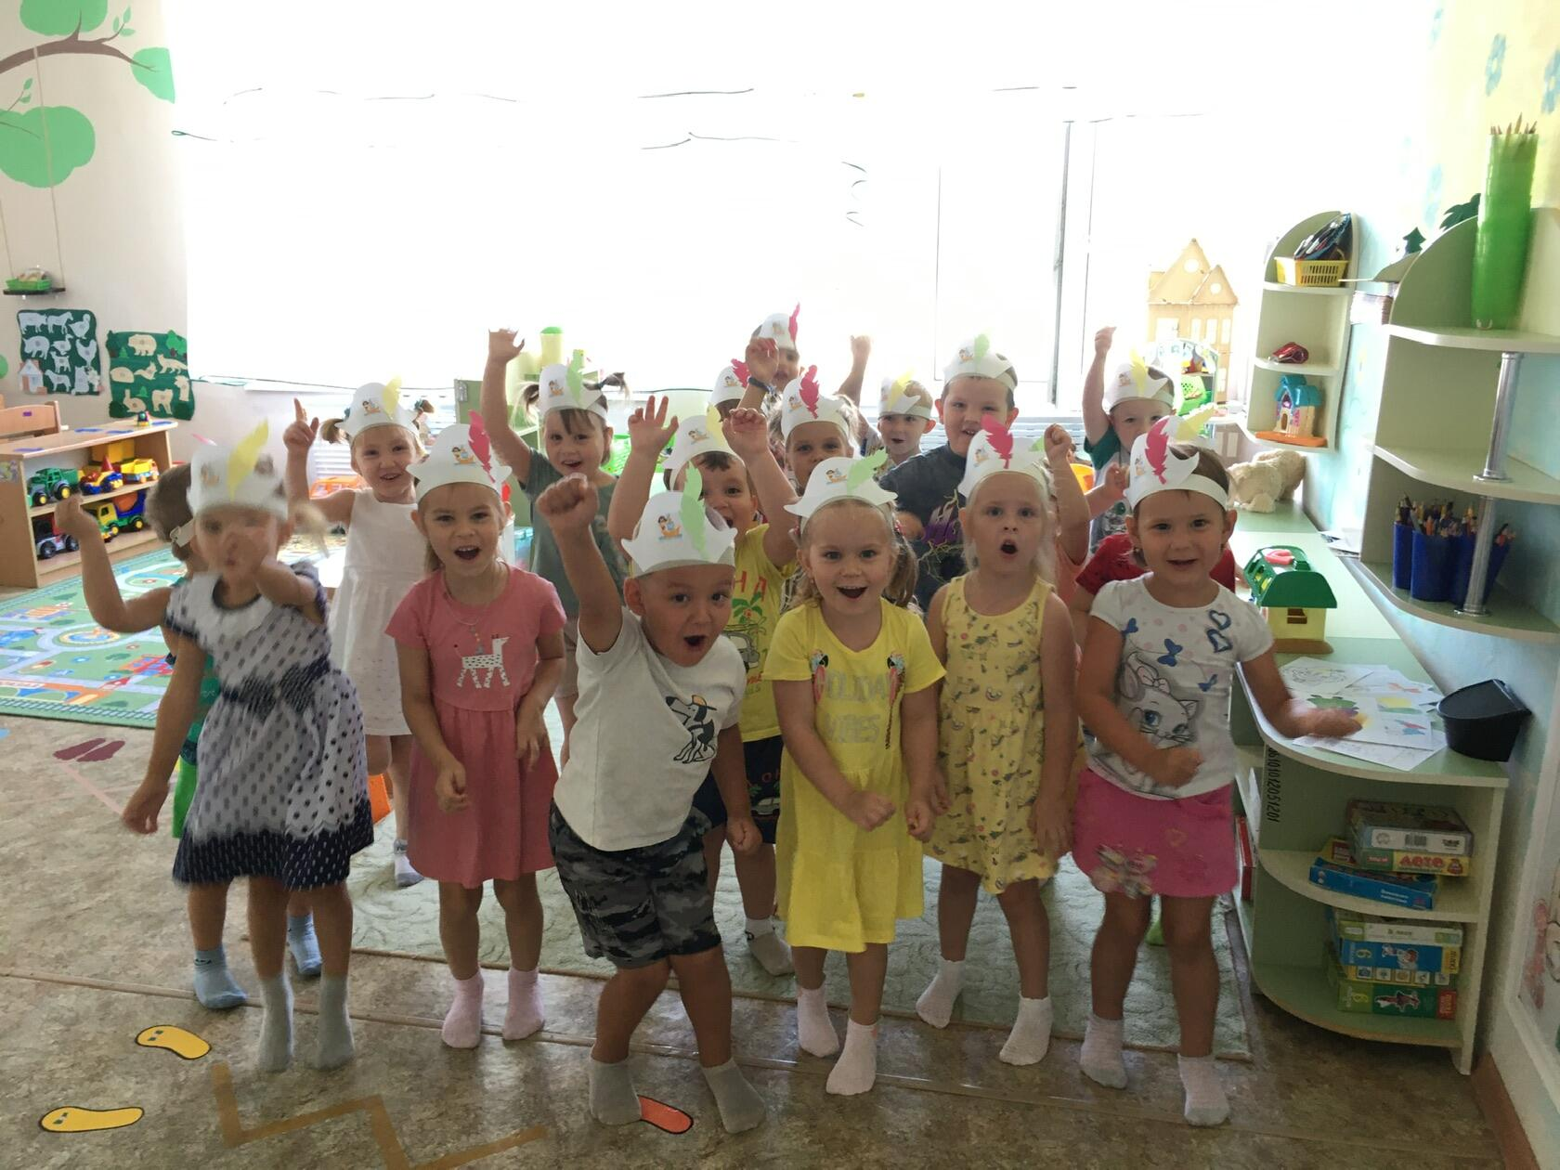
Цель культурных практик:
формирование общей культуры личности дошкольника, развитие социальных, нравственных, эстетических, интеллектуальных качеств, инициативности, самостоятельности и ответственности, а также формирование предпосылок к учебной деятельности.

Slide 8
Зачем дошкольнику культурная практика?
Самоопределение
ребенка – потребность делать что-то важное, осуществление разнообразных выборов…
Самореализация ребенка
– опыт успешной творческой деятельности, переживание удовольствия…
Саморазвитие – способность к самостоятельному решению задач…
Н.Б. Крылова

Slide 9

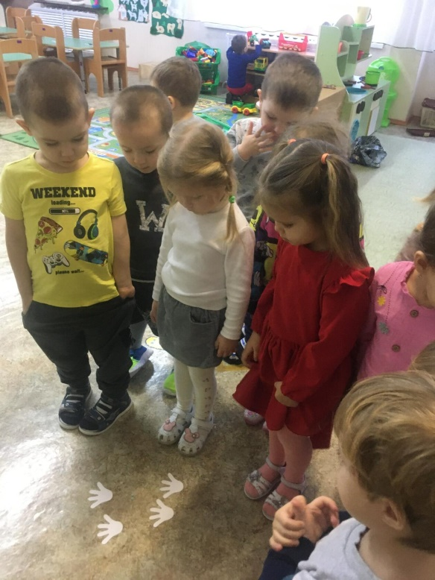

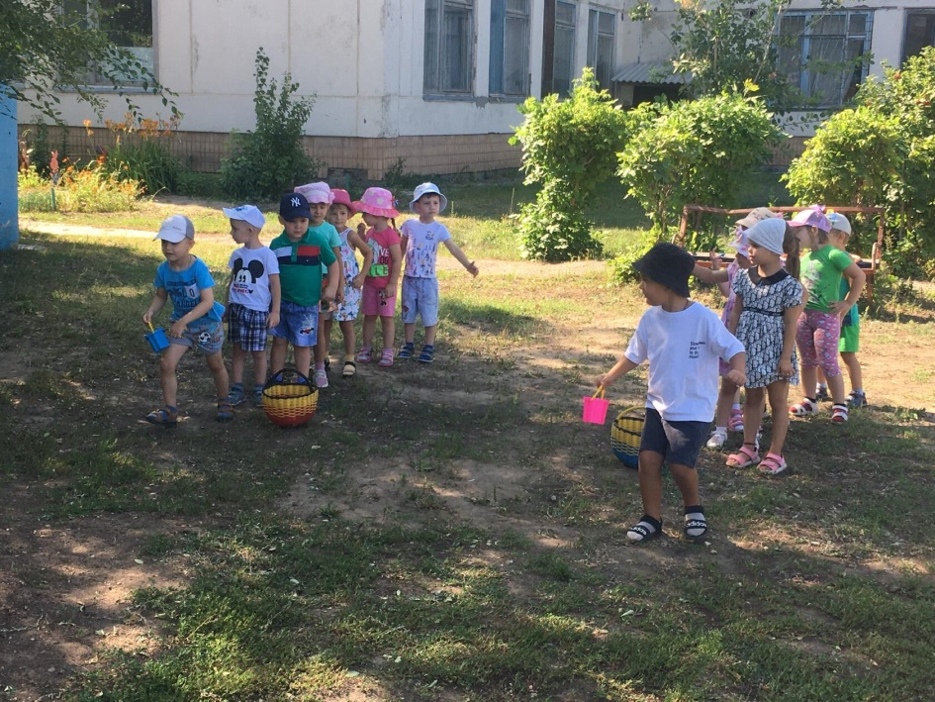
Культурные практики формируют общую культуру личности дошкольника, развивают их социальные, нравственные, эстетические, интеллектуальные, физические качества.
Также культурные практики детства являются мощным инструментом для развития инициативности, самостоятельности и ответственности ребенка, а также формирования предпосылок к учебной деятельности.

Slide 10
В ходе реализации культурной практики решаются одновременно различные задачи:
Социально-коммуникативное развитие: усвоение норм и ценностей, принятых в обществе, включая моральные и нравственные ценности; развитие общения и взаимодействия ребенка со взрослыми и сверстниками; становление самостоятельности, целенаправленности и саморегуляции собственных действий; развитие социального и эмоционального интеллекта, эмоциональной отзывчивости, сопереживания, формирование готовности к совместной деятельности со сверстниками, формирование позитивных установок к различным видам труда и творчества.
2. Познавательное развитие: развитие интересов детей, любознательности и познавательной мотивации; развитие воображения и творческой активности.
3. Речевое развитие: владение речью как средством общения и культуры; знакомство с книжной культурой, детской литературой.

Slide 11
4. Художественно-эстетическое развитие: развитие предпосылок
ценностно-смыслового восприятия и понимания произведений искусства
(словесного, музыкального, изобразительного); становление эстетического отношения к окружающему миру; формирование элементарных представлений о видах искусства; восприятие музыки, художественной литературы, фольклора; стимулирование сопереживания персонажам художественных произведений; реализацию самостоятельной творческой деятельности детей.
5. Физическое развитие: становление целенаправленности и саморегуляции в двигательной сфере; становление ценностей здорового образа жизни, овладение его элементарными нормами и правилами (в питании, двигательном режиме, закаливании, при формировании полезных привычек и др.).

Slide 12
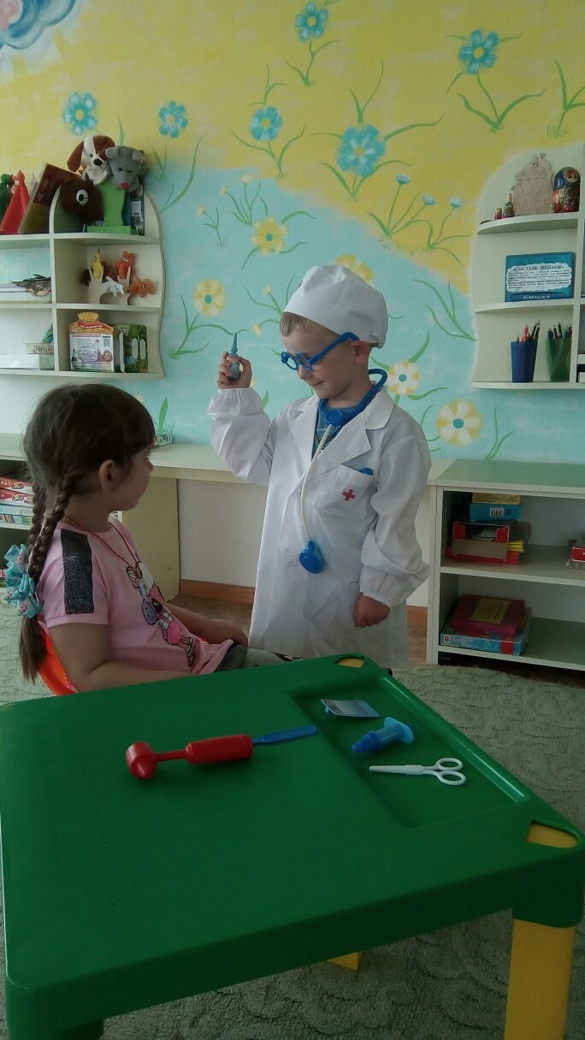
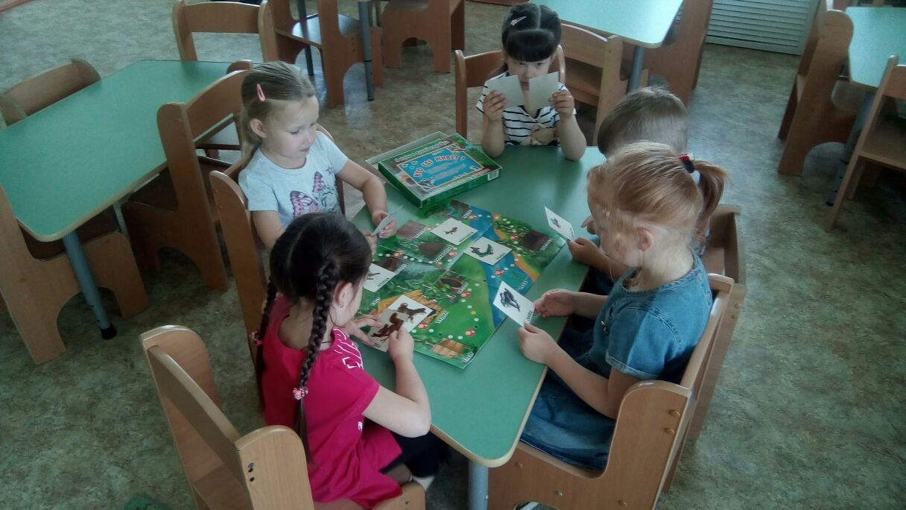
Виды и формы культурных практик
- Совместная игра воспитателя и детей, самодеятельная детская игра (сюжетно-ролевая, режиссерская, игра-драматизация, строительно-конструктивные игры). Является ведущей культурной практикой для детей дошкольного возраста.

Slide 13
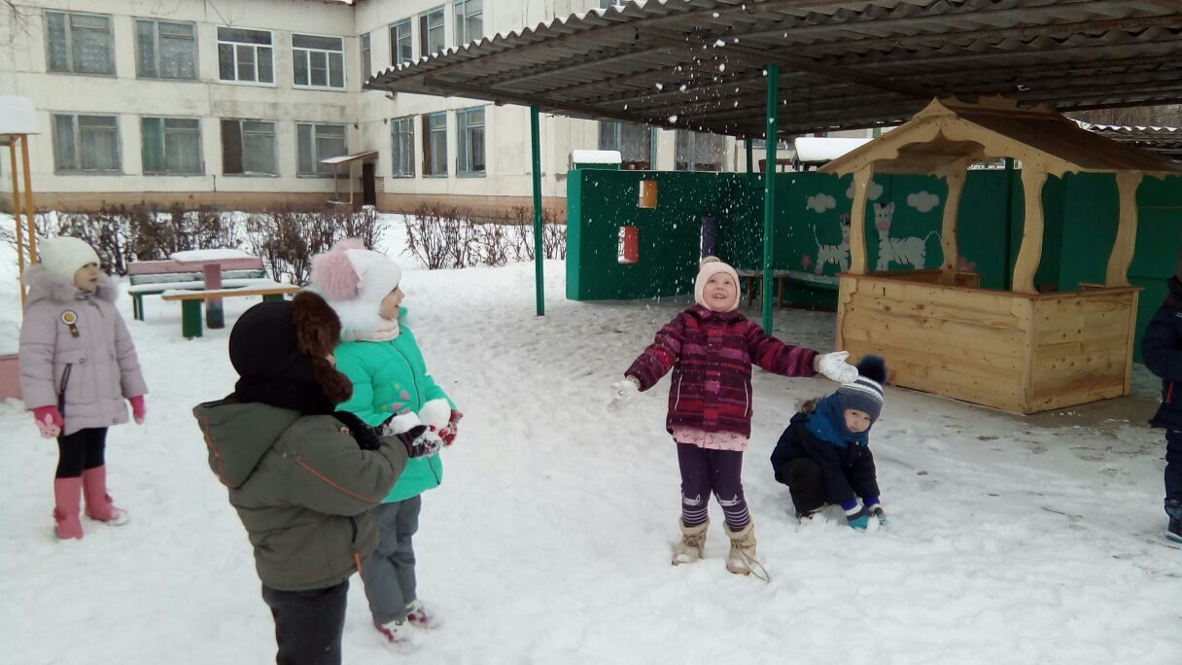
- Ситуации общения и накопления положительного социально-
эмоционального опыта носят проблемный характер и заключают в себе жизненную проблему близкую детям дошкольного возраста, в разрешении которой они принимают непосредственное участие.

Slide 14
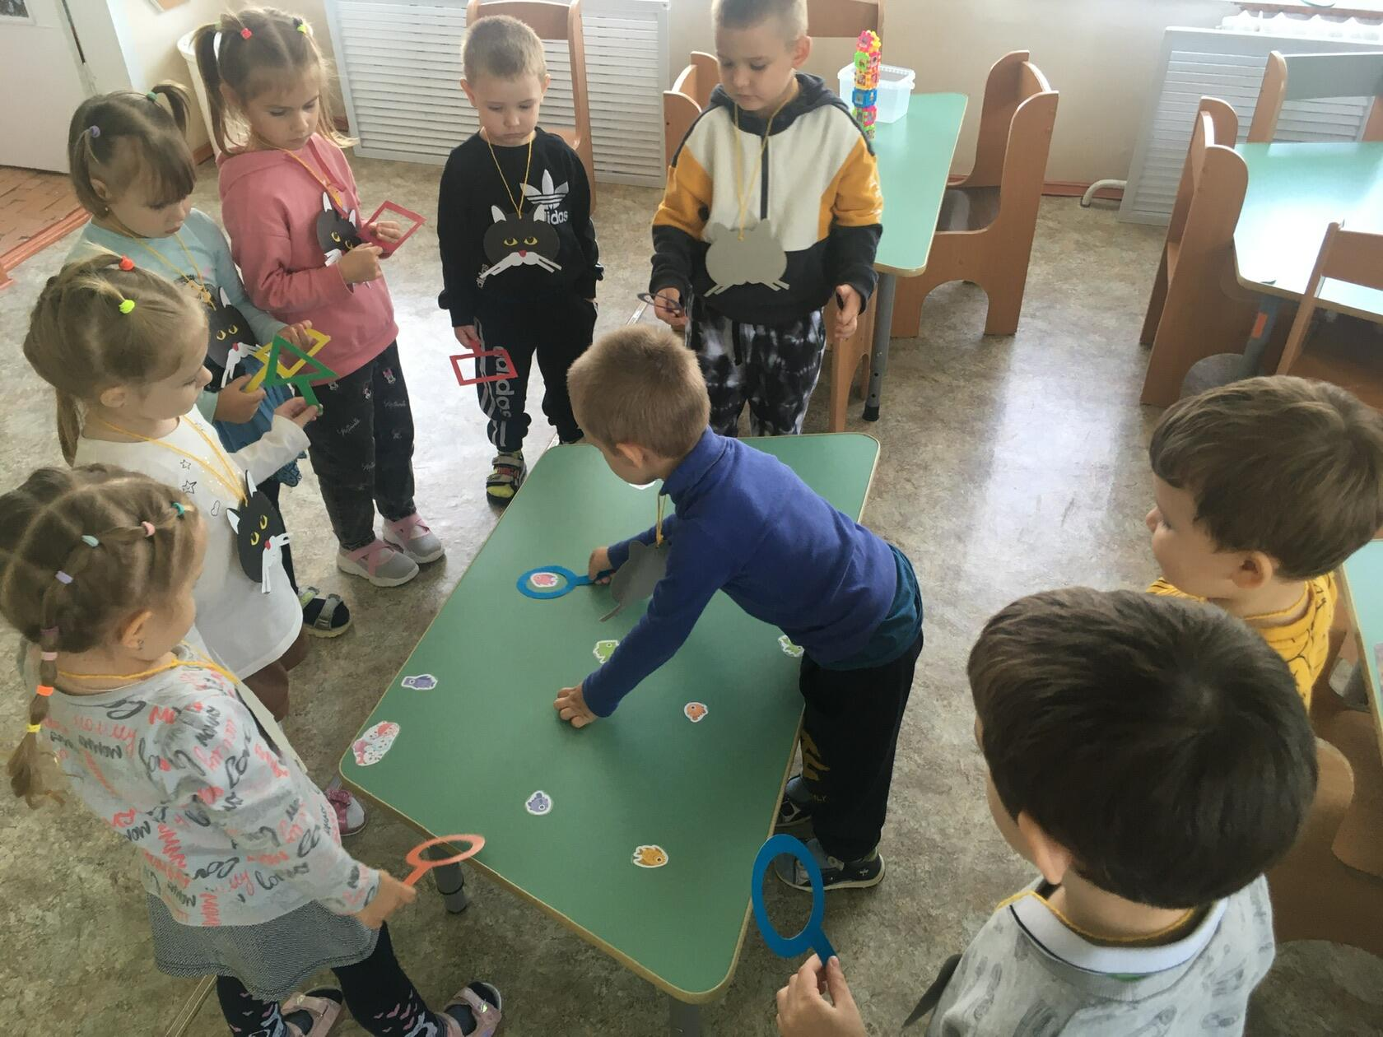
- Сенсорный и интеллектуальный тренинг – система заданий,
преимущественно игрового характера, обеспечивающая становление системы сенсорных эталонов (цвета, формы, пространственных отношений и др.). Сюда относятся развивающие игры, логические упражнения, занимательные задачи.

Slide 15
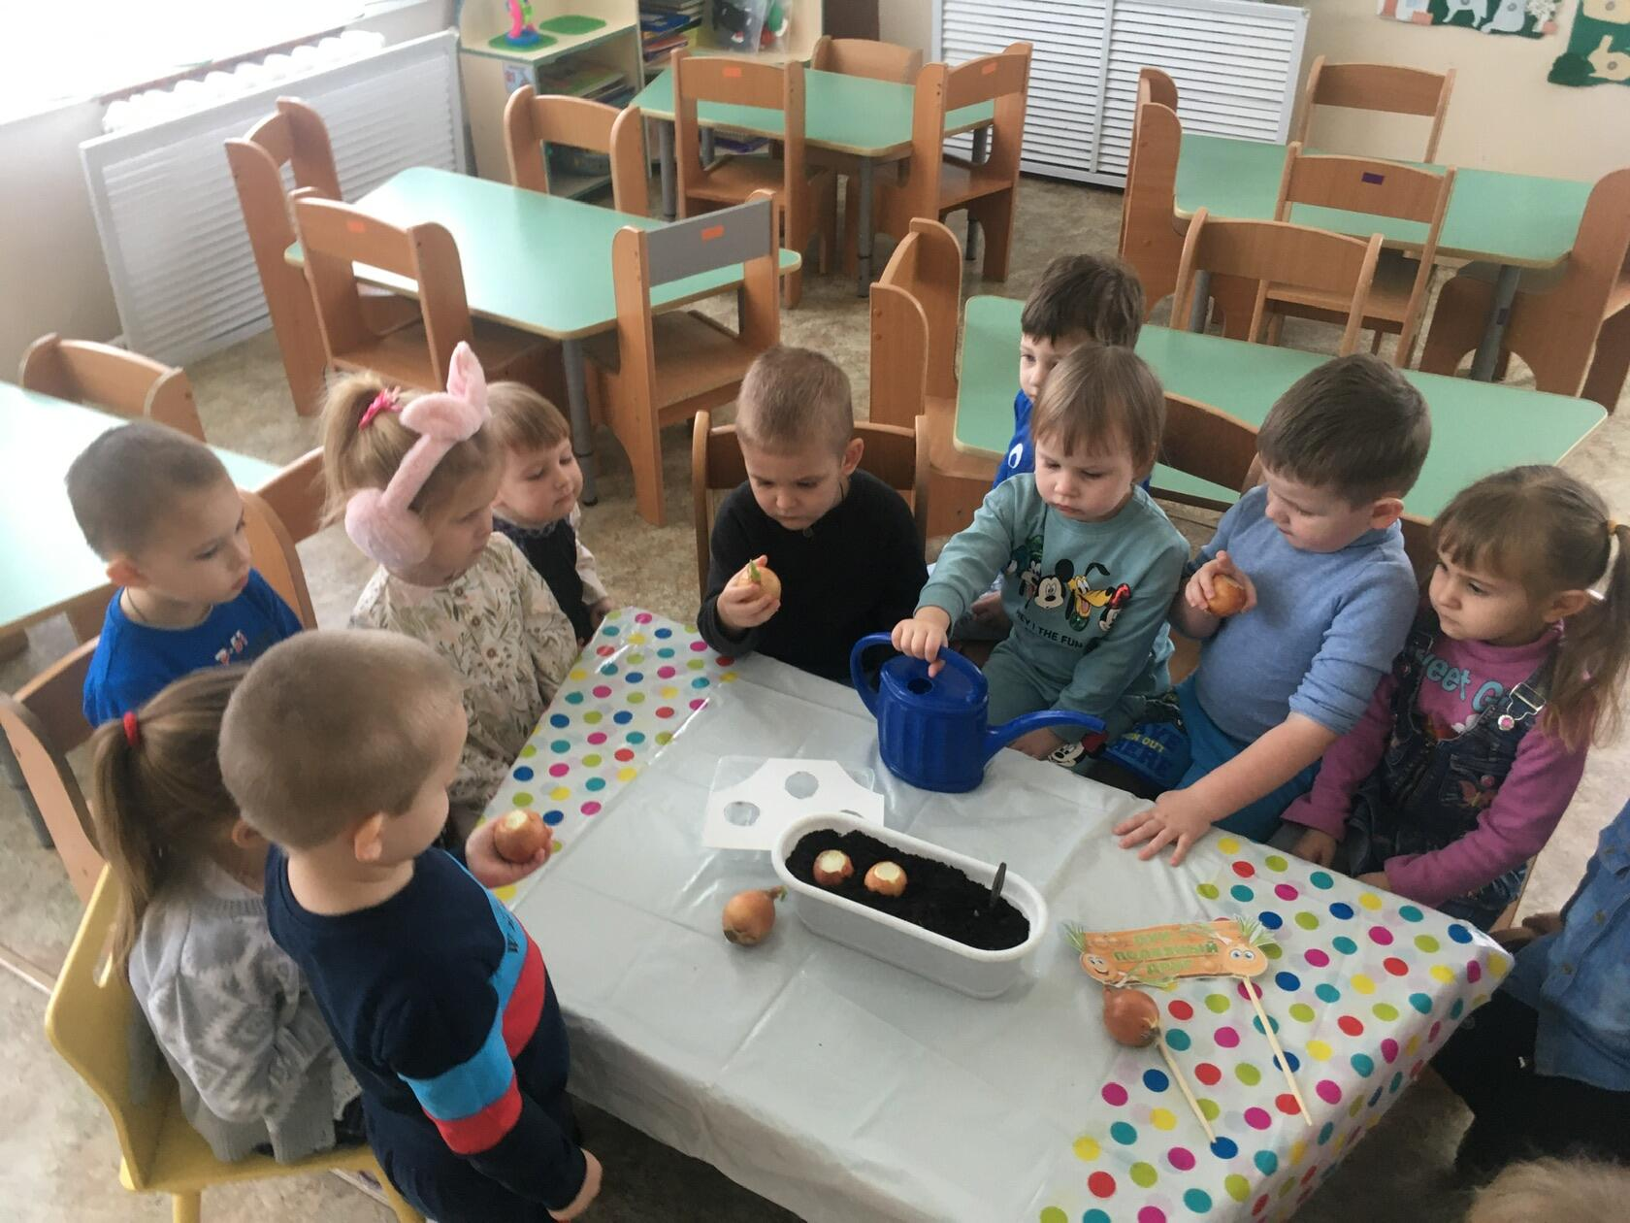
- Коллективная и индивидуальная трудовая деятельность носит общественно полезный характер и организуется как хозяйственно-бытовой труд и труд в природе.

Slide 16
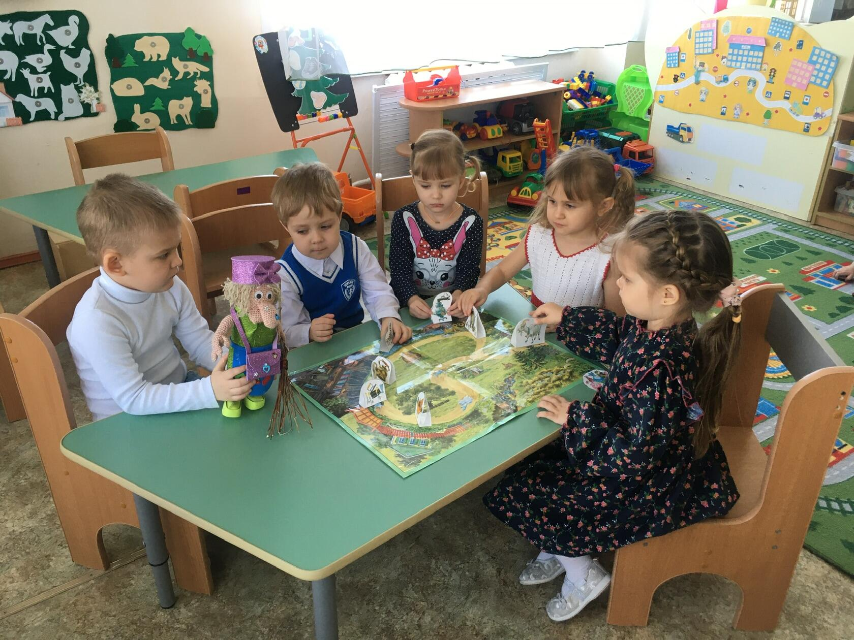
- Творческая мастерская предоставляет детям условия для использования и применения знаний и умений. Мастерские разнообразны по своей тематике, содержанию, например, занятия рукоделием, приобщение к народным промыслам («В гостях у народных мастеров»), просмотр познавательных презентаций, оформление художественной галереи, книжного уголка или библиотеки («Мастерская книгопечатания», «В гостях у сказки»), игры и коллекционирование.

Slide 17
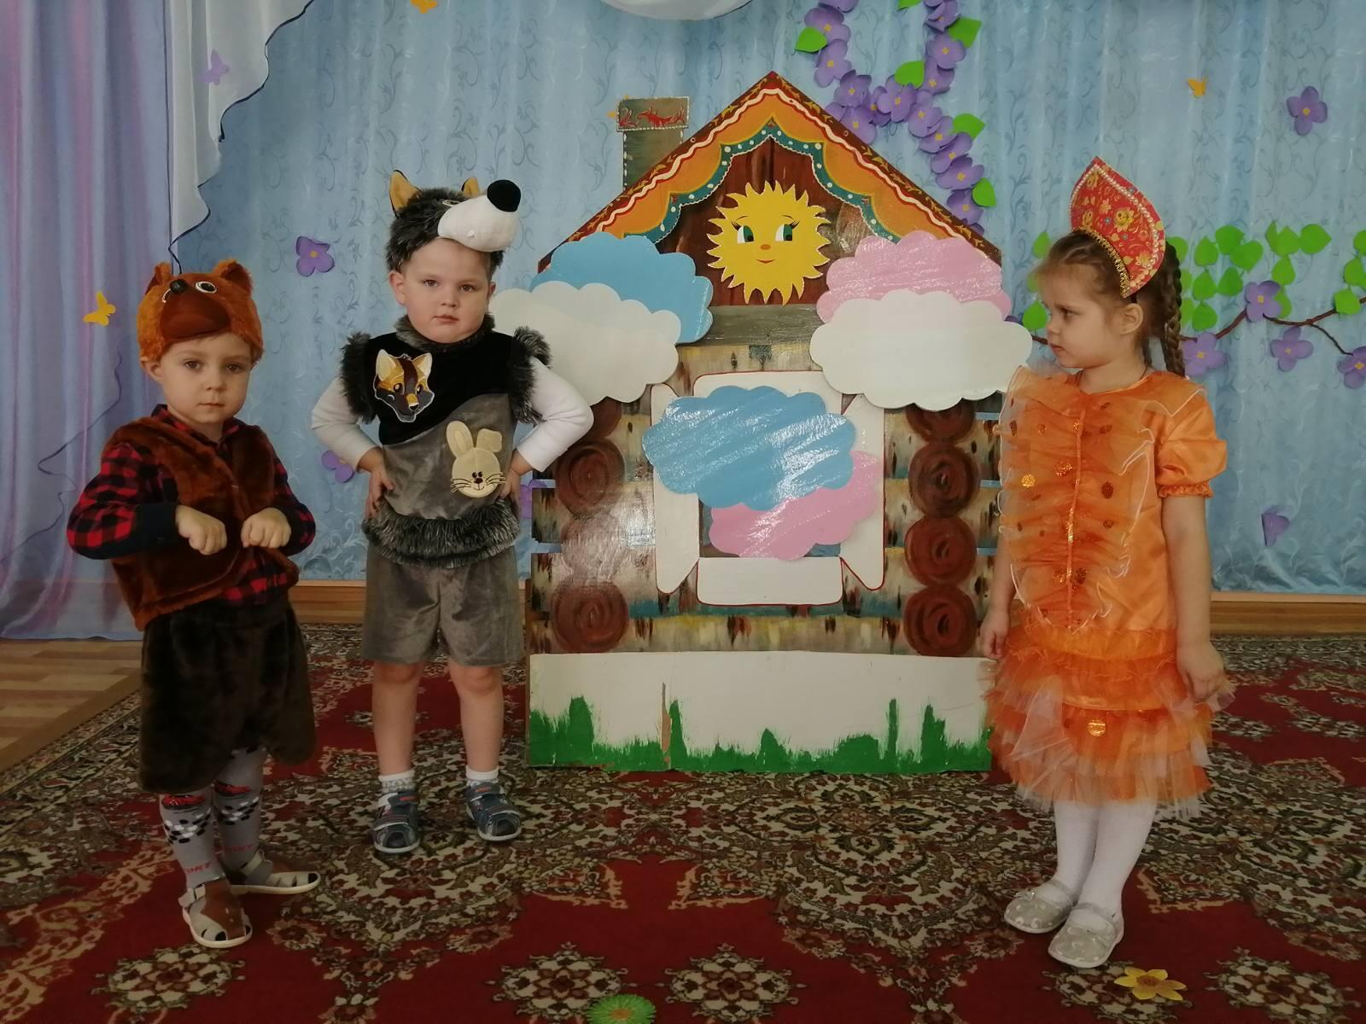
- Музыкально - театральная и литературная гостиная (детская студия) - форма организации художественно-творческой деятельности детей,
предполагающая организацию восприятия музыкальных и литературных
произведений, творческую деятельность детей и свободное общение воспитателя и детей на литературном или музыкальном материале.

Slide 18
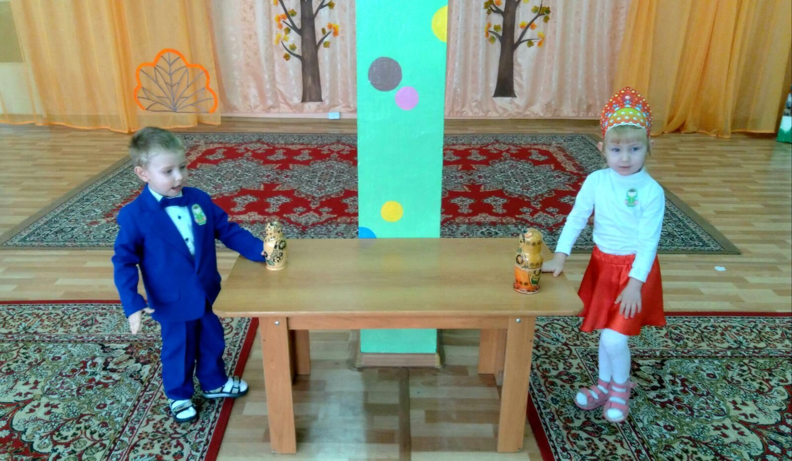
- Детский досуг - вид деятельности, целенаправленно организуемый
взрослыми для игры, отдыха (например, для занятий рукоделием, художественным трудом и пр.).

Slide 19
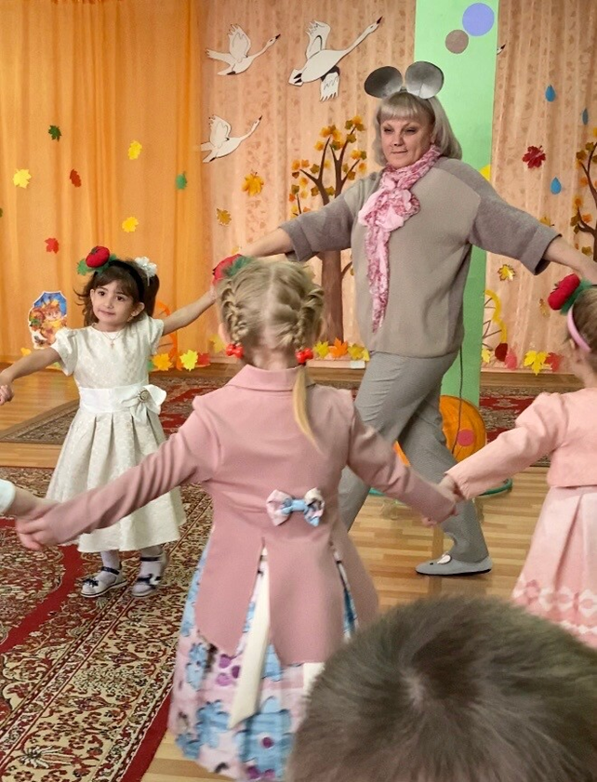
- Развлечения способствуют разностороннему развитию, знакомят с
различными видами искусства, пробуждают радостные чувства, поднимают
настроение и жизненный тонус, повышают двигательную активность. Развлечения с одной стороны, закрепляют навыки и умения, полученные на занятиях, а с другой – в интересной форме вызывают потребность в познании нового, расширяют кругозор, знания об окружающем мире.

Slide 20
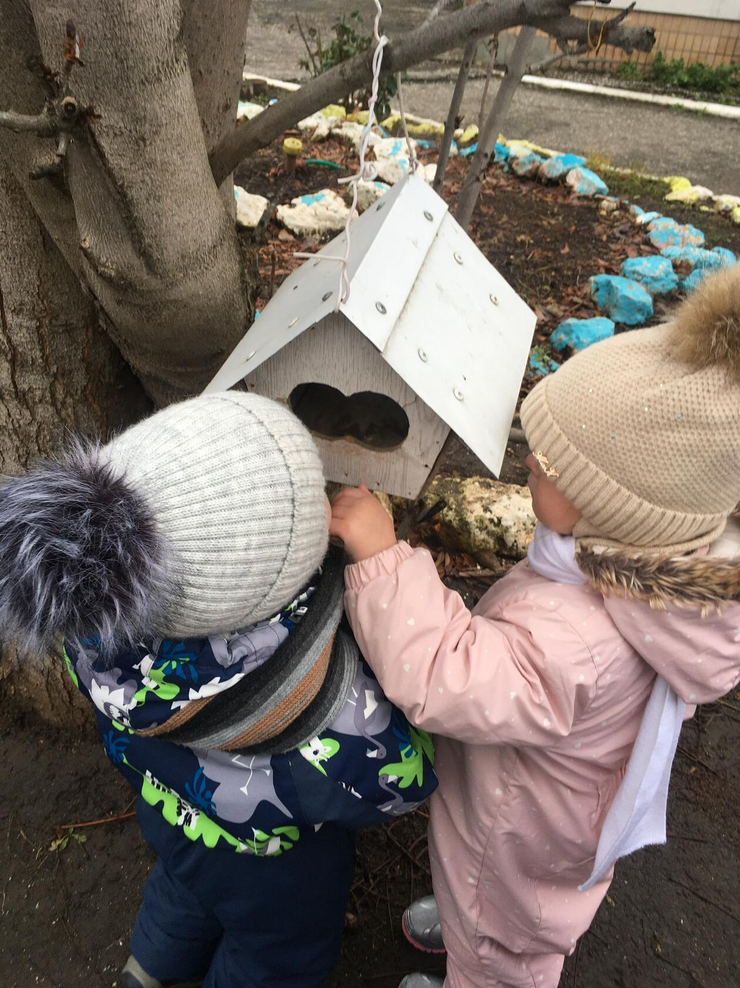
- Проектная деятельность является одной из привлекательных и
результативных форм совместной партнѐрской деятельности дошкольников, и взрослых. Проектную деятельность можно рассматривать как вид культурной практики ребенка, которая направлена на развитие у него универсальных культурных способов действий (умений), универсальные компетентности, помогающие ему действовать во всех обстоятельствах жизни и деятельности.

Slide 21
Планирование работы педагога
по написанию проекта культурных практик
Прежде, чем начать работу с детьми воспитатель составляет свой
педагогический проект культурных практик, который включает несколько этапов:
1. На предварительном этапе происходит аналитическая работа. Определяется тема, вид, форма культурных практик. На основе изученных проблем детей, анализа педагогической ситуации определяется цель.
2. Разработка плана достижения цели (воспитатель обсуждает план с
родителями, педагогами). Определяется потенциал каждого участника культурной практики для ее выполнения, происходит установление возможностей для ее реализации. Происходит постановка задач.
3. Привлечение специалистов к участию в культурных практиках.
4. Разработка проекта культурных практик.
5. Сбор, накопление материала, включение в план проекта различных видов детской деятельности.
6. Презентация культурных практик.
7. Практическая часть.
8. Подведение итогов.

Slide 22

Технология организации культурных практик
Культурная практика – решение проблем, возникающих в образовательной деятельности ребенка. В ее основе лежит поисково-исследовательская технология.
1 шаг.
Постановка проблемы и создание проблемной ситуации («знание о незнании») в виде:
• Проблемного вопроса ребенка или взрослого
• Задания
• Демонстрации опыта
• Рассказа о каком-либо необычном факте.
2 шаг.
Выдвижение гипотез на основе привлечения имеющегося у детей опыта:

Slide 23

3 шаг.
Решение проблемы.
• Использование аналогий
• Сообщение детям дополнительной информации
• Организация деятельности (опыт, эксперимент, пробующие действия) и оценка результатов деятельности (что получилось?)
4 шаг.
Формулирование вывода, установление связи с известным.
5 шаг.
Решение творческой задачи на основе вывода (создать, придумать, изобрести…).
«Ребенку нужно прежде всего дать инструменты, с помощью которых он сможет самостоятельно анализировать действительность».
Н.Е. Веракса,
российский профессор, докт. психол. наук

Slide 24
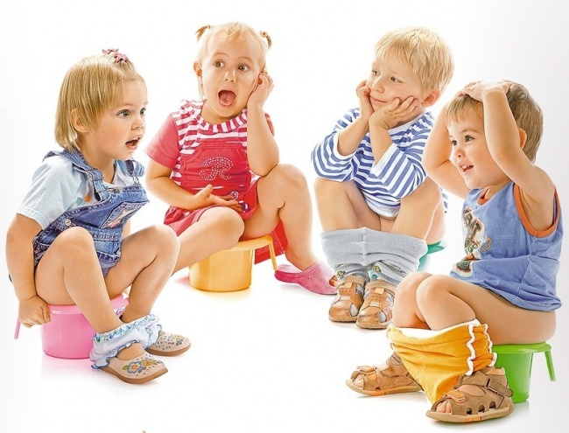
Откуда берутся проблемы для решения в культурных практиках?
• Вопросы детей.
• Детские догадки.
• Детские разговоры.
• Обсуждения во время сбора группы в круг.
• Случайные замечания, происшествия.
Вопросы и проблемы, которые ставятся взрослыми:
- как нарисовать…, сделать…, узнать…, что на что влияет?
- что, во что превращается? что, чем может быть?...

Slide 25

Тема образовательной деятельности |  | Реальный и возможный круг детских интересов по теме проблемы.
Пример: «Осень» |  | Текущие интересы детей: -Почему осенние листики не тонут в воде? -Почему осенью я замерзаю? -А разве у огурчика бывает хвостик?
Предполагаемы результат решения проблемы |  | Ребенок устанавливает элементарные причинно-следственные связи между строением объекта и его свойствами. Проявляет интерес к экспериментированию и коллекционированию
Способ решения проблемы |  | Организация экспериментирования с листиками, вырезанными из разных видов бумаги и ткани – тонут или нет? Организация элементарного опыта – рассматривание разных объектов в микроскоп, формулирование предположения о том, что защищает лист от воды. Экспериментирование с закрашиванием поверхности материалов восковыми мелками – формулирование вывода.
Культурно-смысловой контекст |  | Составление коллекции предметов и материалов, у которых есть защита от воды.

Slide 26

Формулирование перспективной (в зоне ближайшего развития ребенка) проблемы по теме |  | Перспективный интерес (проблема, поставленная взрослым): Как нарисовать рисунок листочка (сетку)? Бывают ли у листьев одинаковые рисунки?
Предполагаемый результат решения проблемы |  | Ребенок способен всматриваться в объекты окружающего мира, находить различия. Изображает результаты сравнения, используя конец кисти. Придумывает собственный вариант рисунка на осеннем листике.
Культурно-смысловой контекст |  | Украшение силуэта волшебницы-осени при помощи волшебных листьев, нарисованных детьми.
Формулирование перспективной (в зоне ближайшего развития ребенка) проблемы по теме |  | …

Slide 27
Результатом организации культурных практик является индивидуальный социокультурный опыт ребенка:
- опыт поведения в различных жизненных ситуациях;
- опыт применения норм и правил поведения;
- опыт эмоциональной реакции на происходящее;
- опыт организации своей деятельности;
- опыт общения и взаимодействия;
- опыт проявления инициативы и самостоятельности.

Slide 28



Упражнение «Аплодисменты»

Slide 29
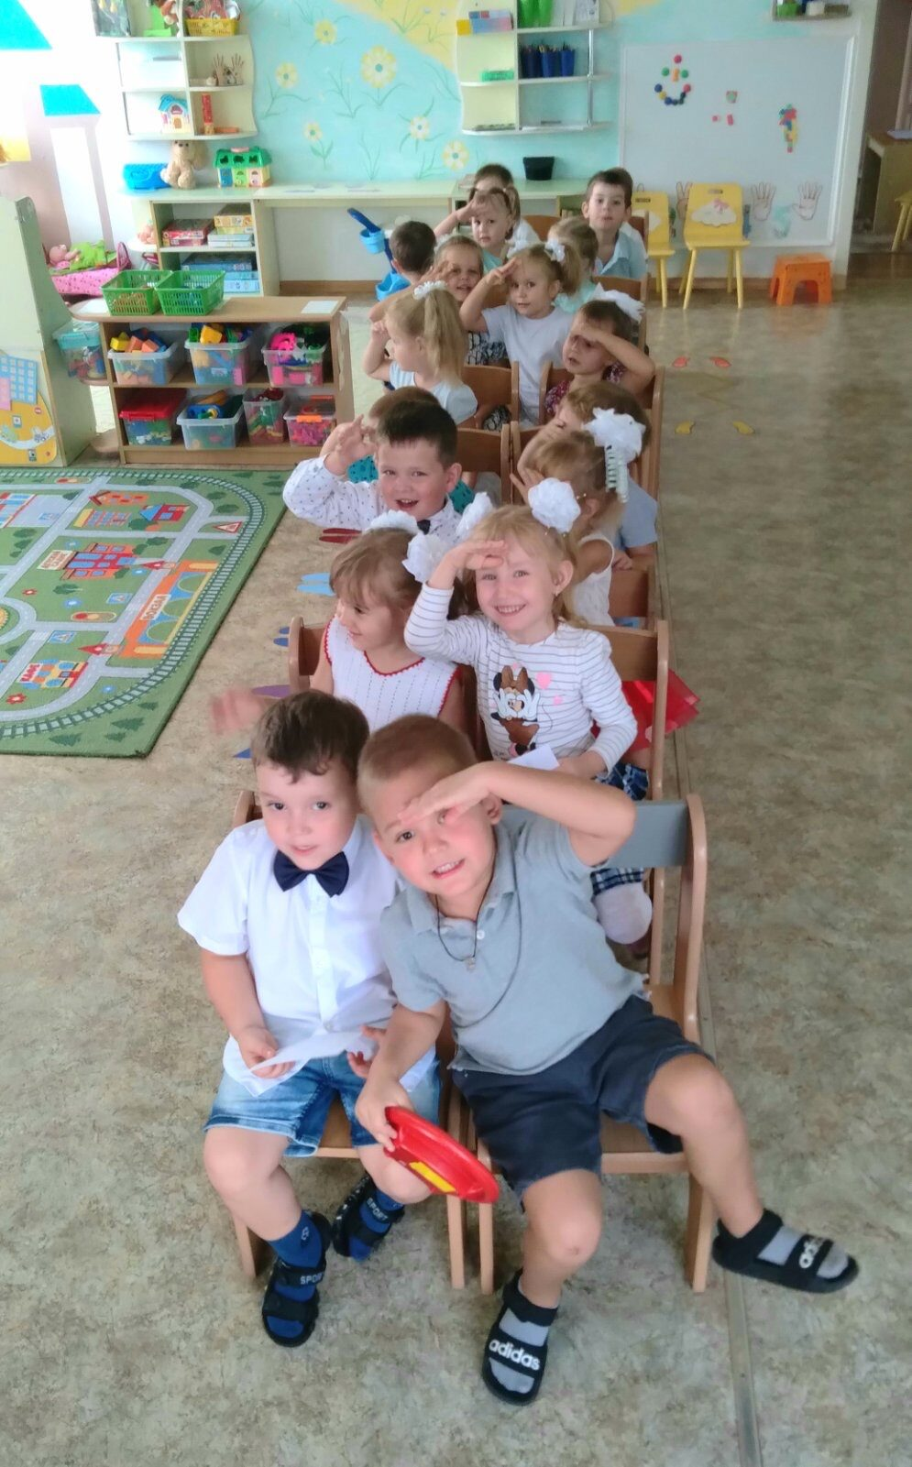
«Детство- это не просто уникальная субкультура. Это- «ростки» нового культурного уклада жизни, которые могут прорасти только в пространствах автономных культурных практик, где дети по- своему, совсем не так, как хотелось бы взрослым, входит в человеческую культуру и современную цивилизацию, становясь её авторами.»
Кандидат философских наук
Н.Б. Крылова

